Slide 1
Classificação Tipos de ponto quente Utilizando Lógica Fuzzy

Slide 2
O Problema
Módulos fotovoltaicos sofrem de falhas comuns
Ponto quente é uma falha de difícil detecção
Necessidade de identificá-la Prematuramente
Monitoramento dos módulos
Aprendizado de Máquina para detectá-la
Falta de base de dados públicas.

Slide 3
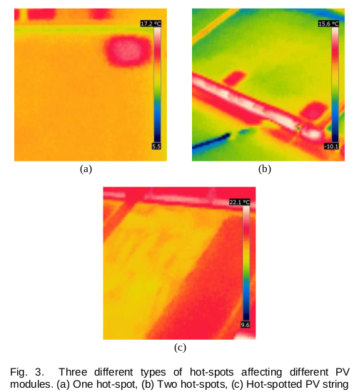
Ponto quente

Slide 4
Formas de identificar
Monitoramento do diodo de by-pass
Câmera térmica e visão computacional
Monitoramento dos níveis de tensão e corrente gerados e utilizar Aprendizado de Máquina

Slide 5
Base de Dados
Contém amostras de módulos fotovoltaicos acometidos com pontos quentes. Cada amostra possui medições de perda em porcentos de tensão, corrente, e potência.
Adquirida de residências no Reino Unido.
Contém 600 amostras com 3 características.

Slide 6
Base de dados
Existem 6 classes, sendo elas:
  1 = 1 ponto quente;
  2 = 2 ponto quente;
  3 = 3 pontos quentes;
  4 = 4 pontos quentes;
  5 = 5 > pontos quentes;
  6 = trilha com ponto quente.

Slide 7
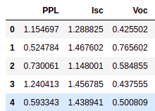
Base de dados
PPL = Percentagem de Perda de Potência
Isc = Percentagem de Perda de Corrente
Voc = Percentagem de Perda de Tensão

Slide 8
Modelagem
Agrupamento das classes.
  Por simplificação do modelo e semelhança entre as classes, elas foram agrupadas em duplas.
    1 e 2; 3 e 4; 5 e 6.
Problema foi dividido em 3 funções com base nos valores das amostras.
  Baixo (1 ou 2 pontos quentes)
  Médio (3 ou 4 pontos quentes)
  Alto (5 ou 6 pontos quentes)

Slide 9
Modelagem
Foi desconsiderado a Ppl por motivos dela depender da Voc e Isc.
A função de consequência foi dividida em 3 funções de pertinência.
  Baixo
  Médio
  Alto

Slide 10
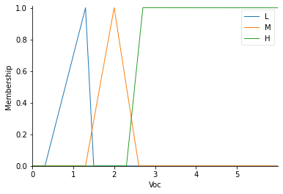
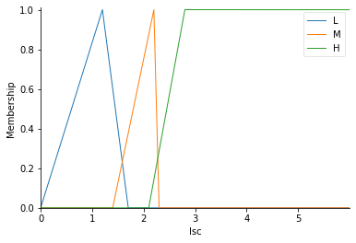
Modelagem do fuzzy

Slide 11
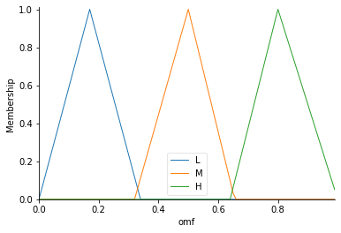
Modelagem do fuzzy
Função de consequência que se refere a quantidade de Pontos quentes no módulo

Slide 12
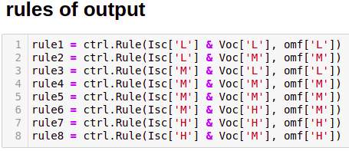
Regras

Slide 13
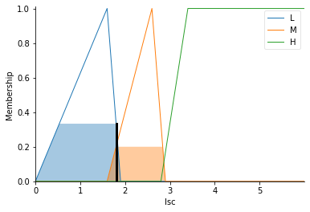
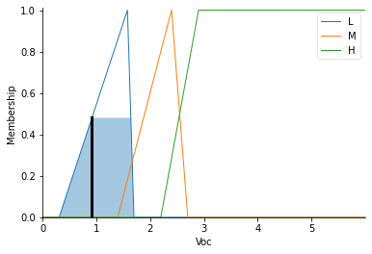
Resultados
Amostra pra 1 ponto quente:
  Voc: 0,92 / Isc: 1,8

Slide 14
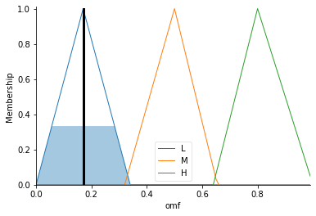
Resultados

Slide 15
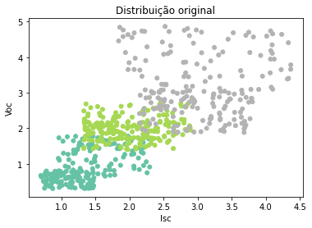

Resultados
Azul: Classe 1 e 2. Verde: Classe 3 e 4. Roxo: Classe 5 e 6.

Slide 16
Conclusão
O modelo obteve 79% de acurácia para a classificação da base de dados ajustada.
Das 600 amostras, somente 3 delas não foram reconhecidas pelo fuzzy.
Apesardo fuzzy não ser competitivo contra abordagens neurais, ele se saiu muito bem em classificar algumas classes do problema

